Slide 1
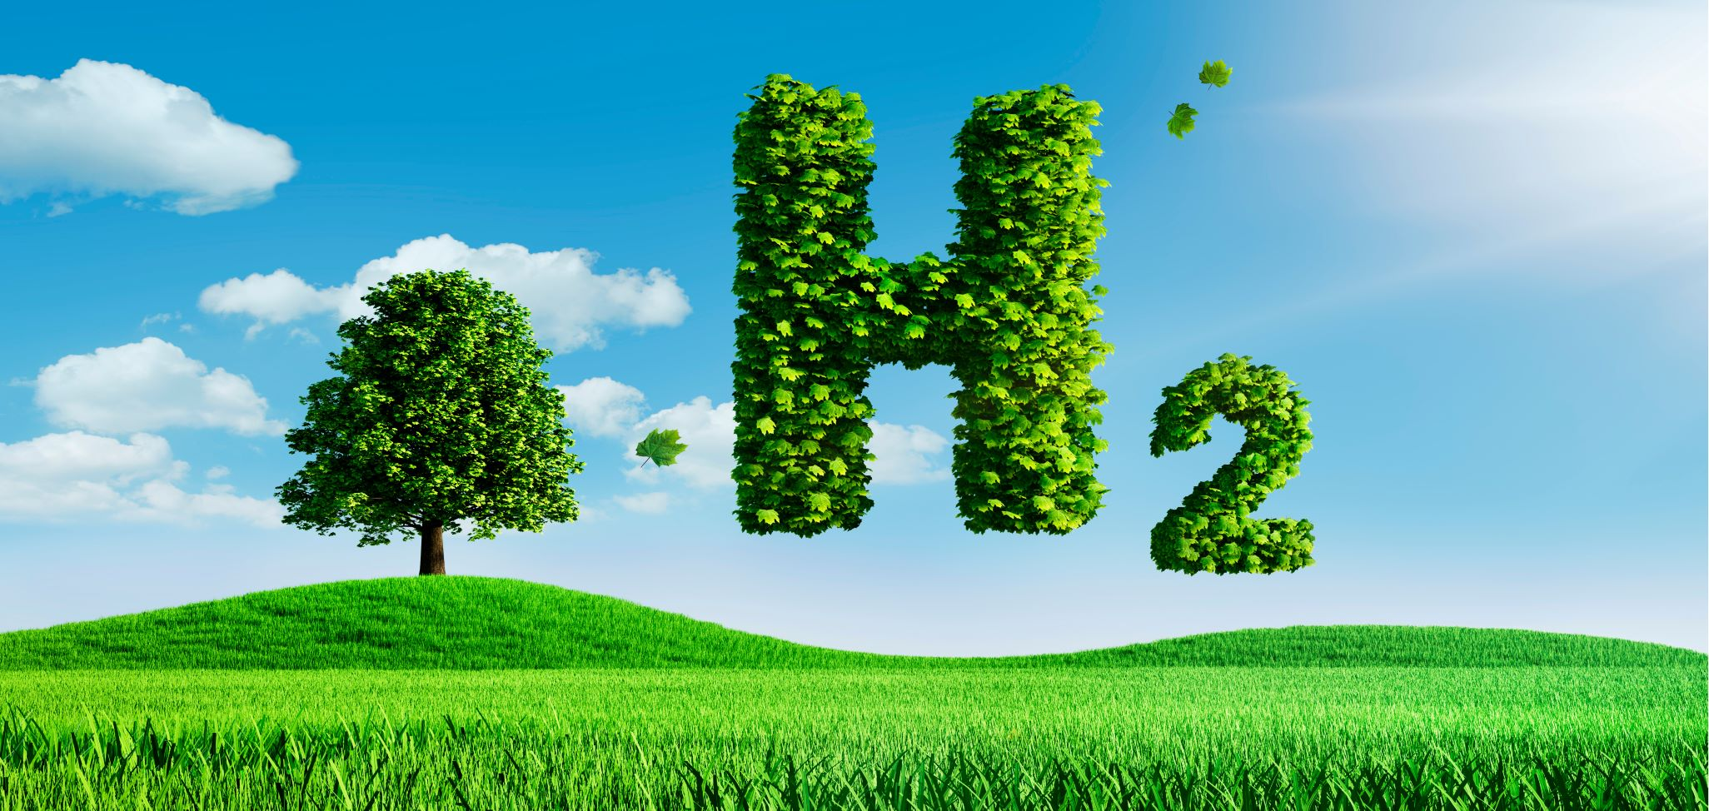
Unitate de Producere a Hidrogenului Verde

Slide 2
Avantajele adoptarii de timpuriu a productiei pe scara larga a hidrogenului verde de catre ROMANIA
- Romania devine un jucator important in piata mondiala a hidrogenului verde prin productia pe scara larga a hidrogenului verde „Made in Romania”;
- Romania contribuie semnificativ la obiectivele climatice, atat cele nationale, cat si cele europene (Green Deal);
- Romania genereaza in mod substantial valoare adaugata romaneasca creata prin companii romanesti;
- Romania are acces neconditionat la volume mari de hidrogen verde pentru decarbonizarea activa a consumatorilor industriali cu consum intensiv de energie si emitatori de CO₂ (sectoare greu de atenuat).

Slide 3
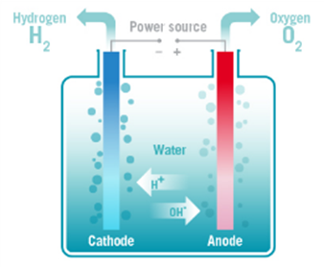
Principiul generarii hidrogenului verde:
electroliza apei pe baza de membrana
electrolitica polimerica (PEM)
Hidrogenul verde este produs prin electroliza apei, utilizand energie electrică verde obtinută din surse regenerabile (eoliene si/sau fotovoltaice);
Apa este împărțită în componentele sale la anod: pentru fiecare moleculă de apă reacția furnizează o jumătate de moleculă de oxigen și doi protoni.
Moleculele de oxigen sunt colectate pe partea anodului în timp ce protonii sunt transportați printr-o membrană conductiva (PEM) către catod. Cei doi protoni construiesc o singură moleculă de hidrogen prin absorbția a doi electroni la catod.

Slide 4
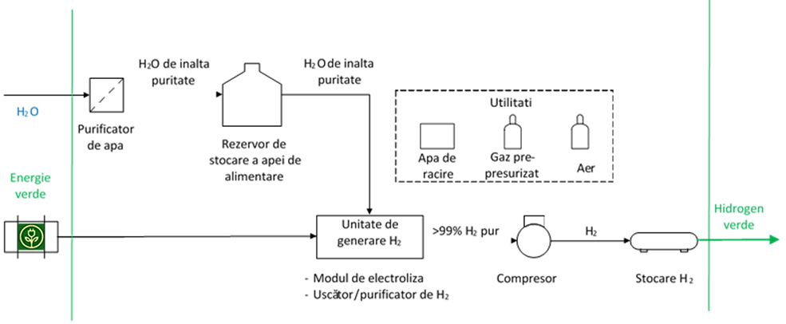
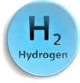
Diagrama fluxului de proces de producere
a hidrogenului verde
apa este colectată, purificată si stocată într-un rezervor de stocare a apei pure;
2. unitatea de generare a hidrogenului integrează electrolizorul PEM, precum si o unitate de purificare și uscare a hidrogenului gazos rezultat și eliminarea căldurii;
3. hidrogenul gazos rezultat intră într-un compresor și apoi este stocat într-o unitate de stocare a hidrogenului.

Slide 5
Implementarea etapizata a Proiectului (1)
2021 (1 milion euro):
- Realizare studii de teren (resurse – apa, racordare la energie verde, geologie, utilitati, posibilitati de evacuare H2, etc.);
- Elaborare benchmarking pentru achizitia de hidrogen verde.
2022 (11 milioane euro):
- Elaborare si aprobare studiu de fezabilitate;
- Obtinere teren si avize pentru utilitati;
- Obtinere avize si acorduri necesare pentru implementarea proiectului;
- Elaborare si aprobare documentatie tehnica pentru achizitia si executia proiectului;
- Derulare procedura achizitie pentru executia proiectului;
- Semnare contract de tip "la cheie“.

Slide 6
Implementarea etapizata a Proiectului (2)
2023-2024 (85 milioane euro):
- Executie lucrari in amplasamentul final:
- Instalare echipamente primare (rezervoare stocare apa/hidrogen);
- Instalare unitate de generare H2;
- Instalare echipamente anexe (purificator apa, compresor H2, etc.);
- Conectare utilitati;
- Instalare automatizare si calibrare unitate producere hidrogen verde.
2025 (2 milioane euro):
- Selectare si pregatire personal de exploatare;
- Teste, probe si punere in functiune unitate producere hidrogen verde.
2026 (1 milion euro):
Promovare/Marketing/Diseminare utilizare hidrogen verde.
TOTAL ESTIMAT (2021-2026): 100 milioane euro

Slide 7
Tinte/Indicatori cantitativi
- Putere instalata regernarabile: 100 MW
(eolian + fotovoltaic)
- Putere instalata hidroliza: minim 80 MW
- Productie H₂ verde: minim 10.000 t/an
- Randament proces: minim 75%
- Calitate hidrogen verde: 5.0 (ultra-high purity)

